Slide 1
Teste de Software

Slide 2
Equipe:
Bruno Félix
Jaasiel Tavares
Maikon Silva
Tiago José

Slide 3
Sumário
Jmeter
Open STA
The Grinder
JUnitPerf
PyUnitPerf

Slide 4
JMeter

Slide 5
Jmeter
O Apache JMeter (aka JMeter) é um software livre de código aberto para geração automatizada de carga criado e mantido pela Apache Software como parte do projeto Jakarta . Por ser uma ferramenta madura (criada em 2001 e RC em 2007) ela tem se mantido como a primeira ferramenta que nos vem a cabeça quando falamos de testes de carga ou performance, e uma ferramenta open source , além de ser 100% baseada em Java dessa forma não importa qual o sistema operacional você esteja usando, o comportamento funcional vai ser o mesmo, ainda oferece uma interface de linhas de comando muito bem organizada, o que permite que ele seja usado por servidores de integração.

Slide 6
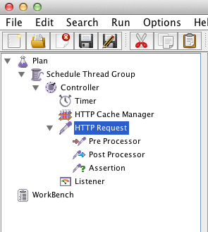
Componentes
O JMeter tem uma arvore de componentes bem intuitiva que fica a esquerda na interface gráfica. Essa árvore de componentes fornece as ferramentas necessárias para escrever testes, criar verificações, cuidar de situações especiais como cookies e controles de tempo, controlar e distribuir o fluxo de execução das threads, gerar relatórios, etc.

Slide 7
Componentes
Plan
O Plano é um elemento único e requerido para qualquer atividade dentro do JMeter. Esse elemento agrupa todos os outros elementos e controla a execução de thread groups.
Schedule Thread Group
É o componente que controla os testes.
Logic Controllers
Os controladores lógicos são a maneira de direcionar os testes de performance para executar uma determinada sequência ou fluxo de eventos, tomar decisões baseadas em dados colhidos durante o teste, agrupar samplers ou outros elementos, etc.

Slide 8
Timers
Várias vezes temos que usar pausas para execução de um script, por exemplo quando precisamos emular um determinado thinking time. Para isso temos alguns timers como o constant timer que espera por um tempo absoluto em milissegundos ou o uniform random timer onde informamos uma variação entre X e Y para a nossa pausa, além de outros timers.
Listeners e WorkBench
Esses são onde ficam os relatórios apresentados após as execuções.

Slide 9
OpenSTA

Slide 10
Introdução - OpenSTA
Ferramenta de teste open source (GNU General Public License).
Desenvolvido pela empresa Cyrano.
Escrito em C++.
Somente para Windows.
Composto por duas ferramentas: OpenSTA commander e o OpenSTA gateway.
Scripts são escritos em uma linguagem própria denominada “SLC”, linguagem de codificação simples, que fornece suporte para funções personalizadas, escopo de variáveis, listas aleatórias ou sequenciais.
Capaz de executar testes de carga pesada HTTP e HTTPS.

Slide 11
Introdução - OpenSTA
Teste são executados utilizando a metáfora do “The record and replay”. Comum na maioria dos outros Disponíveis no mercado.
As gravações são feitas no próprio navegador dos testadores produzindo scripts simples que podem ser editados e controlados com uma linguagem de script especial de alto nível.
Essas sessões com script podem ser reproduzidas para simular muitos usuários por um motor de geração de carga de perfomance.
Usando esta metodologia, um usuário pode gerar cargas pesadas, simulando a atividade de centenas a milhares de usuários virtuais.

Slide 12
Trabalhando com a ferramenta - OpenSTA
Scripts formam o conteúdo de um teste de desempenho HTTP/HTTPS usando o OpenSTA.
Depois de ter Planejado um teste o próximo passo é desenvolver seu conteúdo, criando os scripts que você precisa.
Criação de um script envolve:
Planejar seu script;
Configurar o modelador de script para a criação de um novo scripts.
Gravar um comando em um site.

Slide 13
Gravando um comando em um site - OpenSTA
Depois de ter selecionado um navegador e configurado o gateway, está pronto para gravar um site e criar um script.
Quando você começar a gravar uma sessão em um site, use o navegador como se você estivesse usando ele normalmente e execute as etapas que você deseja que sejam repetidas pelo programa.

Slide 14
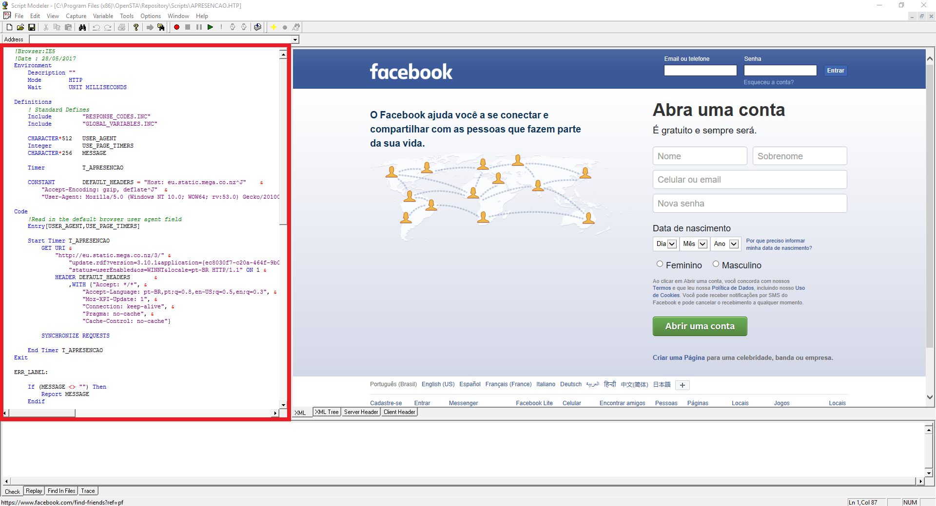
Modelador de script (Script Modeler) - OpenSTA
Depois de criar um script ou quando você abre um, ele é exibido no painel de script no lado esquerdo da janela principal. É representado usando código SCL que Permite modelá-lo usando as opções do menu ou diretamente, digitando o SCL Comandos necessários.

Slide 15
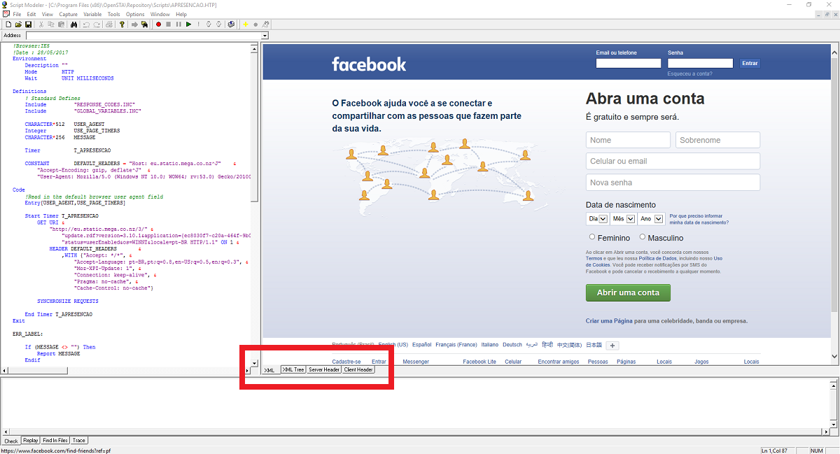
Modelador de script (Script Modeler) - OpenSTA
O painel de resultados da consulta é usado para exibir as respostas do site.

Slide 16
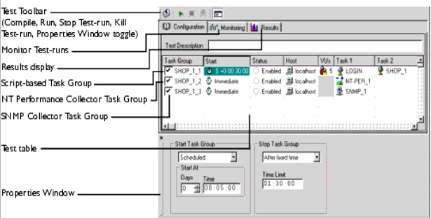
Gerando um teste - OpenSTA
Após gravar um ou mais scripts de teste.
Selecionar a ordem de exeção de cada um.

Slide 17
The Grinder

Slide 18
The Grinder
The Grinder é um framework de testes de carga que facilita a execução de testes de carga distribuídas entre vários servidores. Os scripts de teste são escritos em Jython, fornecendo suporte para testar uma ampla gama de protocolos de rede. The Grinder também vem com um plug-in para testar serviços HTTP

Slide 19
Componentes
Agentes (agents)
Geralmente um único agente em cada máquina injetora de carga, que irá iniciar um número configurado de processos de trabalho.
Trabalhadores (workers)
Fazem o trabalho de teste, ou seja, eles realmente executam os scripts de teste de carga. O arquivo grinder.Properties que é passado para o trabalhador pelo agente define, entre outras coisas, o script que o trabalhador irá executar contra o alvo, quantos threads o trabalhador vai gerar, e quantas vezes cada um desses tópicos ira executar o script.

Slide 20
Console
É uma interface gráfica que pode ser usado para controlar os agentes, e também exibe as estatísticas recolhidas que são dos trabalhadores.
TCPProxy
Se interpõe entre o navegador e o servidor de destino, e pode ser usado para gerar scripts, registrando a atividade do seu navegador, que podem posteriormente ser executada pelos processos de trabalho. Isto é realmente útil para a geração de testes de carga que simulam a interação do usuário com uma aplicação web.

Slide 21
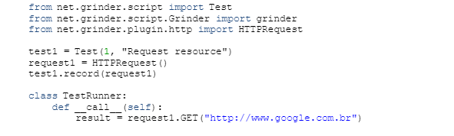
Passos para executar os Testes
Criar um script para o teste que será executado .

Slide 22
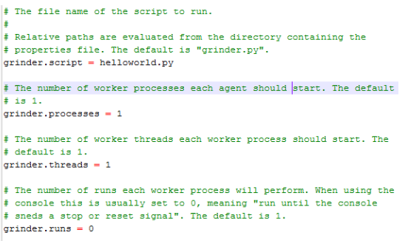
Configurar o script no arquivo de propriedades.

Slide 23
Chamar a execução dos scripts o primeiro script que podemos chamar de console por se tratar do console da ferramenta. Logo após dever executar o próximo script. o segundo script que deve ser executado que podemos chamar de agente que tem o papel de ler as configurações executar os teste.

Slide 24
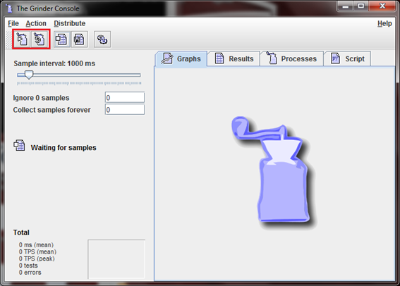
Depois que o Script do agente for executado e processados os botões serão habilitados para executar os testes.

Slide 25
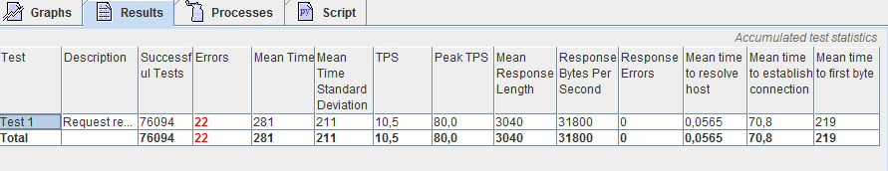
Após execução dos teste será exibida a tela de resultados
Testes bem sucedidos: São teste de HTTP feitos no host determinado
Tempo médio: É o tempo médio de acesso ao host.
Comprimento médio de resposta: Tempo médio para resposta do host para responder aos testes.

Slide 26
Bytes de resposta por segundo: É o tamanho da resposta em Bytes emitidos pelo host.
Erros de resposta: Quantidade de erros que ocorreram ao tentar receber respostas dos hosts.
Tempo médio para resolver o host: Tempo para conseguir encontrar a fonte do host.
Tempo médio para estabelecer conexão: O tempo para conseguir um conexão estável para fazer os testes.
Tempo médio até o primeiro byte: Tempo médio até o primeiro byte de resposta do host.

Slide 27
JUnitPerf

Slide 28
JUnitPerf
Coleção de decoradores para medir performance eescalabilidade em testes JUnit existentes
Para testes automáticos de performance o JUnitPerf oferece classes que permitem construir objetos que recebem testes existentes do JUnit e acrescentam neles avaliação de performance
JUnitPerf não altera testes existentes, podendo rodar os testes sem o JUnitPerf.

Slide 29
Componentes
Timedtest
Executa um teste e mede o tempo transcorrido.
Define um tempo máximo para a execução. Teste a falha se a execução durar mais que o tempo estabelecido
Loadtest
Executa um teste com uma carga simulada.
Utiliza timers para distribuir as cargas usando distribuições randômicas
Combinado com timertest para medir tempo com carga.
Threadedtest
Executa o teste em um thread separado.

Slide 30
Passos para executar os Testes
Primeiro é preciso estimar os valores ideais para execução dos testes.
1. Escrever testes JUnit para o código.
2. Executar um profiler para descobrir os gargalos.utilizar os dados obtidos como parâmetros para estabelecer os valores máximos aceitáveis para cada método.
3. Escrever testes do JUnit (se não existirem) para os trechos críticos quanto à performance.
4. Escrever um TimedTest do JUnitPerf para cada teste novo e executá-lo. O teste deve falhar. Se passar, não há problema de performance com o Código.

Slide 31
PyUnit Perf

Slide 32
Intrudução - PyUnit Perf
Framework de teste baseado no Junit.
Feito para a linguagem Python.
Para as versões do Python acima da 2.1 já está imbutido.

Slide 33
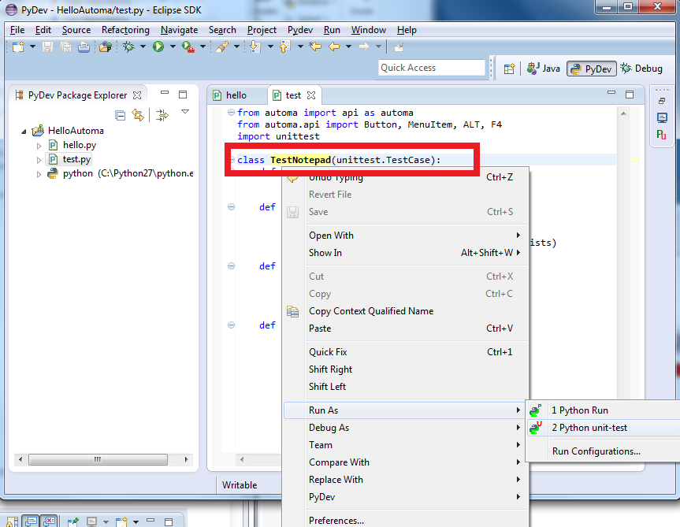
Intrudução - PyUnit Perf
A classe chave é a TesteCase, pertencente ao módulo unitteste.
Toda e qualquer classe de teste deve estender dela.

Slide 34
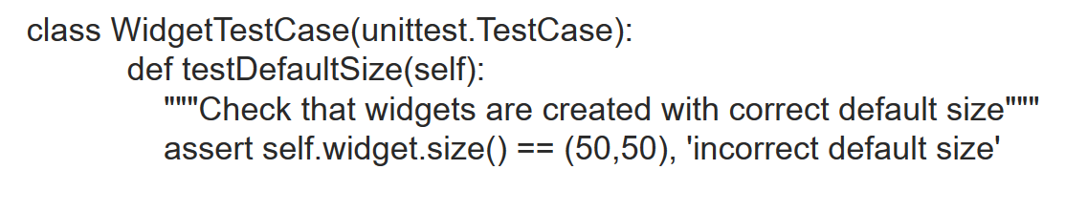
Assertions - PyUnit Perf
Tipicamente usa-se o assert padrão do Python.

Slide 35
Assertions - PyUnit Perf
Problemas: Se for necessário rodar o Python com a otimização ligada os asserts padrões são ignorados.
A solução seria utilizar os asserts do PyUnit.

Slide 36
Exceções - PyUnit Perf
Três soluções para testar situações em que exceções esperadas não são lançadas.

Slide 37
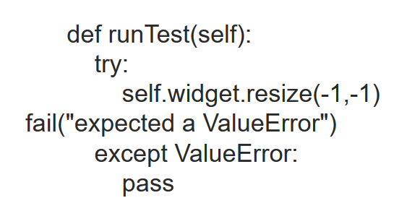
Exceções - PyUnit Perf
Forma 1: Silimilar ao java.

Slide 38
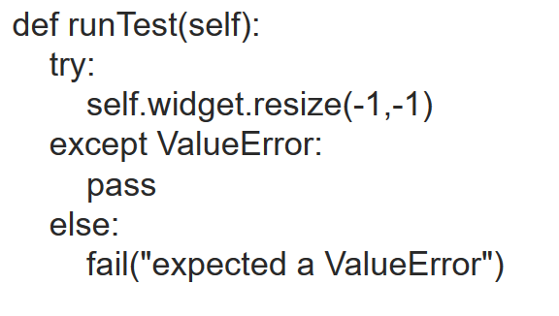
Exceções - PyUnit Perf
Forma 2: Forma padrão do Python.

Slide 39
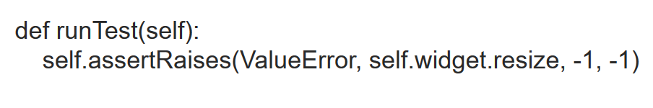
Exceções - PyUnit Perf
Forma 3: Utilizando método do PyUnit.

